Slide 1

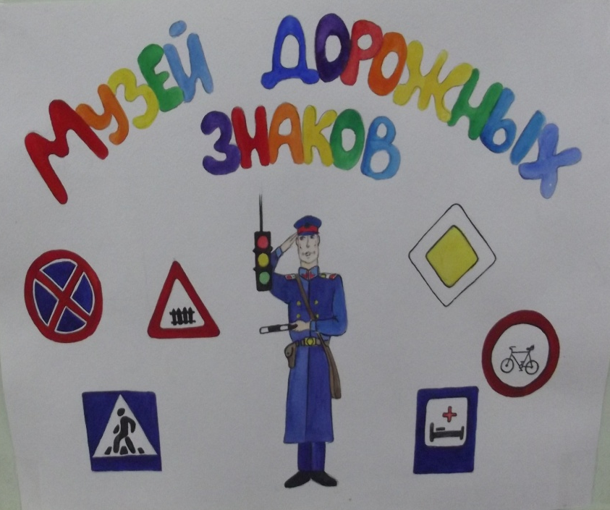
Муниципальное бюджетное дошкольное образовательное учреждение детский сад № 22 «Колобок»
г. Павлово
Воспитатель:
Тюрина А.И.
2023 г.

Slide 2

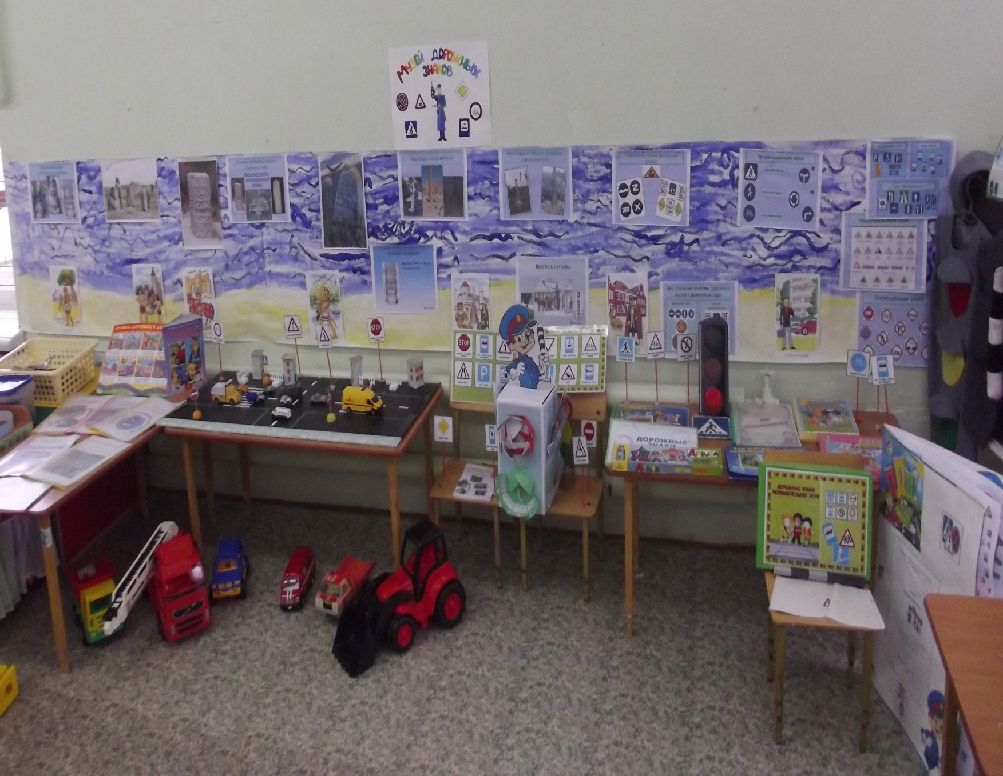

Slide 3
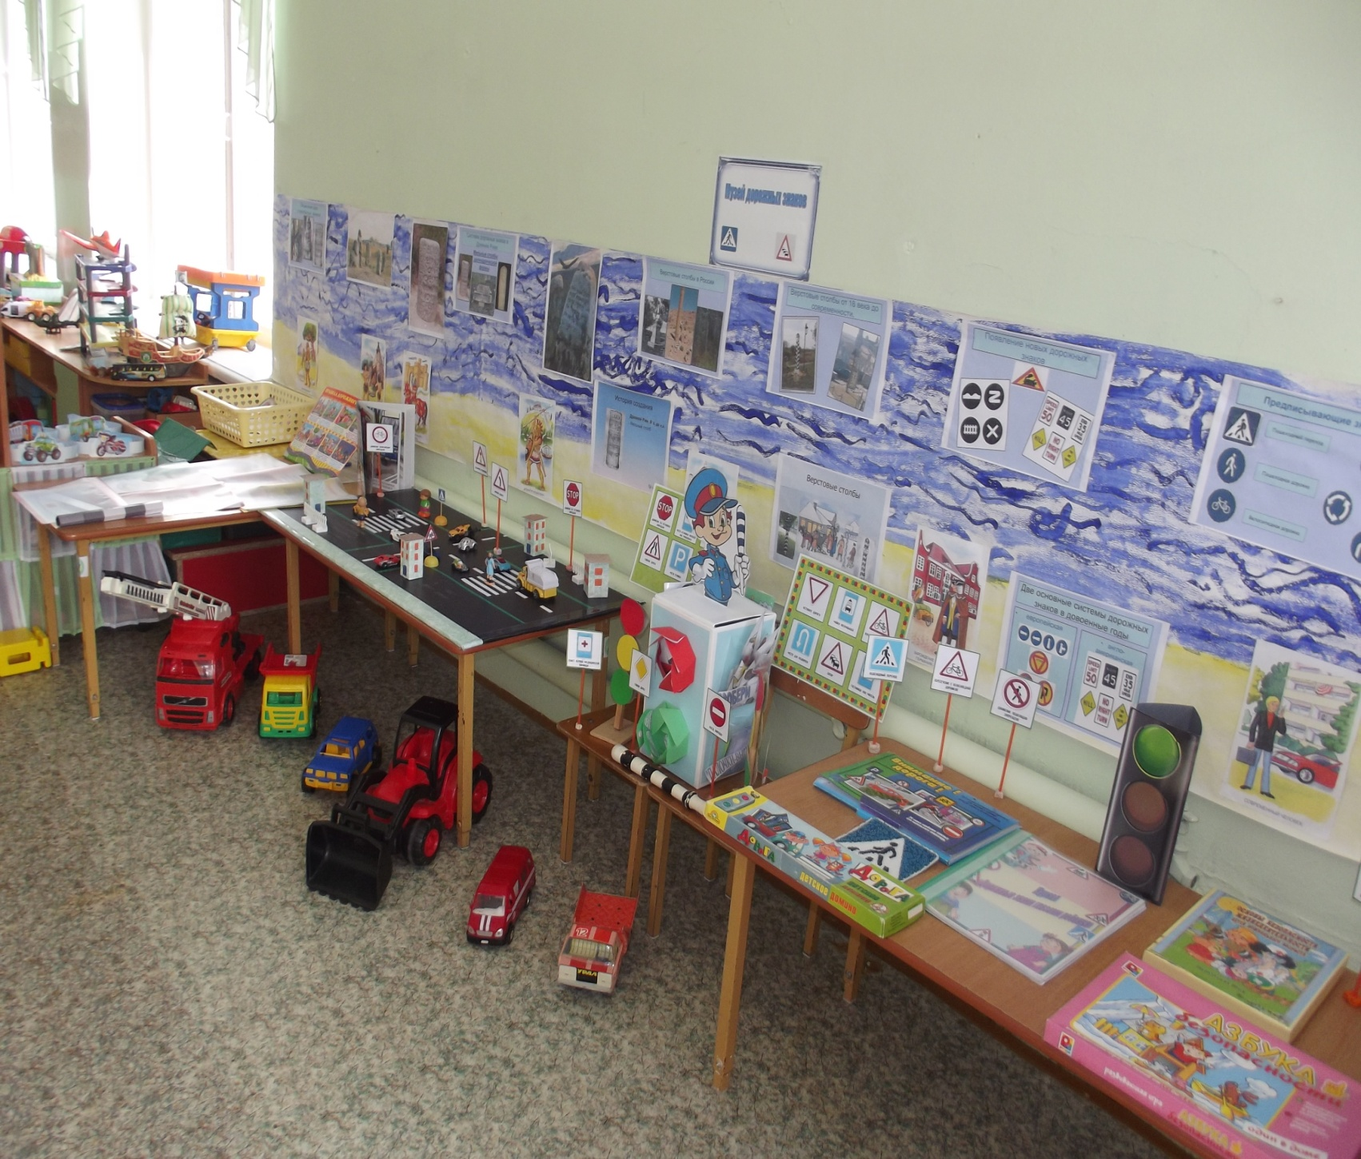

Slide 4
